Slide 1
Тема 7. Принятие решения и управляющие действия в деятельности оператора

Slide 2
7.1. Принятие решения (ПР) оператором
На основании принятой информации оператор принимает необходимое решение по управлению. Процедура принятия решения является центральной и организующей на всех уровнях приема и переработки информации.
В самом общем виде процедура ПР включает формирование последовательности действий для достижения цели на основе преобразования исходной информации.

Slide 3
Основные условия ПР в операторской деятельности:
– возможность неопределенности, обусловливающей «борьбу» мотивов;
- наличие а) дефицита информации и б) времени, стимулирующих «борьбу» гипотез.
– наличие ответственности.

Slide 4
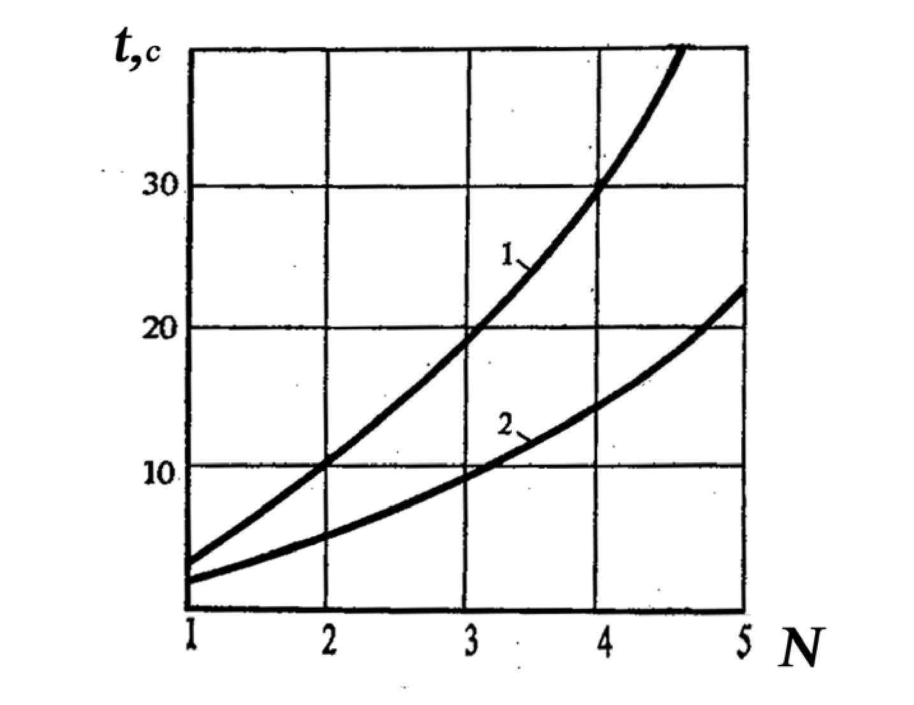
Время принятия решения в зависимости от числа проверяемых оператором логических условий N: 1– при дефиците информации; 2– в стандартных условиях

Slide 5
Три вида решений:
– детерминированное;
– вероятностное (крайне редко у операторов)
– предельное (обусловлено ограничениями системы).

Slide 6
Аспекты ПР
– формально-логический;
– операциональный;
– личностный.

Slide 7
С формально-логической точки зрения ПР связано:
- с формулированием задачи;
- поиском и анализом информации;
- оценкой проблемной ситуации;
- построением системы гипотез;
- оценкой выдвинутой программы действий.

Slide 8
С операциональной точки зрения процедура принятия решения складывается из информационной подготовки и собственно принятия решения.
При этом информационная подготовка использует внешнее и внутреннее информационное обеспечение

Slide 9
Внутреннее информационное обеспечение сводится к двум процедурам:
1) поиск и обобщение информации;
2) построение текущего образа ситуации.

Slide 10
Личностный аспект связан с влиянием мотивационно-установочной и эмоционально-волевой сфер на протекание информационных процессов.

Slide 11
Классификация типов решений
С учетом соотношения процессов построения (П) и контроля выдвигаемых гипотез (К). В зависимости от этого различают следующие типы решений:
П>>К – импульсивные решения (процессы построения гипотез резко преобладают над контрольными процессами);
П>К – решения с риском;
П=К – уравновешенные решения;

Slide 12
Классификация типов решений
П<К – осторожные решения;
П<<К – инертные решения (контрольные процессы резко преобладают над процессами построения гипотез, протекающими медленно и неуверенно).

Slide 13
Наиболее эффективными при наличии необходимых знаний оказываются операторы, склонные к принятию решений с риском, но обладающие осмотрительностью.

Slide 14
Мотивационные особенности ПР.
Эффективность решений с установкой «как можно лучше» в 1,5 раза выше, чем с установкой «не хуже других» и в 2 раза выше, чем с установкой «лишь бы сделать».

Slide 15
7.2. Управляющие действия оператора
Реализация решения осуществляется путем ввода необходимой информации в машину. Для этого используются «выходные» каналы человека: двигательный (моторный) и речевой. Подавляющее число управляющих действий - посредством движений.

Slide 16
Любое управляющее движение состоит из множества элементарных движений, объединенных в целостную структуру.

Slide 17
Три группы управляющих движений:
– рабочие или исполнительные движения, посредством которых осуществляется воздействие на орган управления;
– гностические (познавательные) движения, направленные на познавание объекта или условий труда (осязательные, ощупывающие, измерительные и др.);
– приспособительные движения (установочные, уравновешивающие и др.).

Slide 18
Управляющие движения оператора характеризуются четырьмя группами характеристик:
скоростными (временными), пространственными,
силовыми
точностными.

Slide 19
Основной скоростной характеристикой является время двигательной реакции. Это время зависит от амплитуды движения и размера органа управления:
где а и b константы (а≈0,07 с, b≈0,074 с); А- амплитуда движения; W- размер органа управления; Т- комплексный показатель трудности.

Slide 20
Для повторяющихся движений основной характеристикой скорости является частота повторения или темп.
Темп вращения зависит от размеров органов управления и величины их сопротивления движению.

Slide 21
К пространственным характеристикам движений оператора относятся размеры моторного поля (и траектория движения. Размеры моторного поля (при неподвижном положении туловища) определяются длиной вытянутой руки. Различают максимальную, допустимую и оптимальную зоны досягаемости.

Slide 22
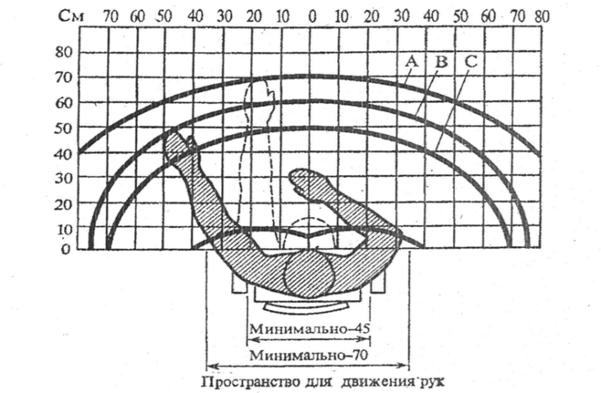
Зоны досягаемости рук в горизонтальной плоскости: А– максимальная; В– допустимая; С– оптимальная зона

Slide 23
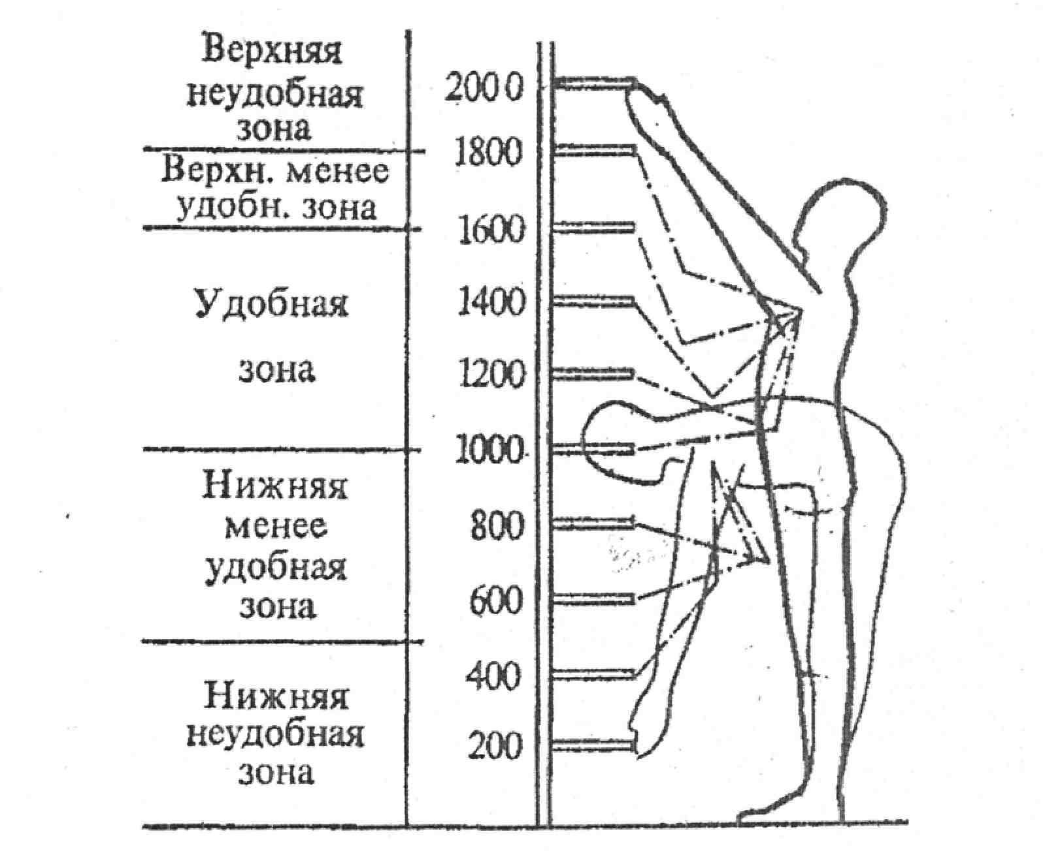
Зоны досягаемости рук в вертикальной плоскости

Slide 24
В оптимальной и допустимой зонах движения производятся более быстро и точно при минимальной утомляемости оператора.
Здесь - наиболее важные и часто используемые органы управления. В зоне максимальной деятельности - лишь непродолжительная работа.

Slide 25
Силовые характеристики
движений оператора должны учитываться при выборе органов управления с точки зрения их сопротивлений перемещению. Размеры приводных элементов органов управления могут быть определены по формулам:

Slide 26
- для ручек управления
где D - диаметр (траектории поворота) ручки управления; d_{о} -диаметр оси органа управления; F - усилие переключения на оси органа управления; F_{доп} - допустимое усилие для переключения органа управления; М - момент силы на оси;

Slide 27
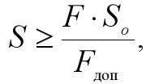
- для кнопок переключения нажимного действия
где S - площадь кнопки управления; S_{о} - площадь оси органа управления.

Slide 28
- Рекомендуемые (допустимые) усилия для кнопок, тумблеров, переключателей «легкого типа» должны лежать в пределах 0,14 - 0,16 кг, «тяжелого типа» - в пределах 0,6-1,2 кг.

Slide 29
Точностные характеристики имеют значение, когда отсутствует возможность осуществлять зрительный контроль в процессе двигательного действия. К ним относятся направление, размах, длительность и сила движения.

Slide 30
Наиболее точные ощущения - на расстоянии 15-35 см от средней точки тела. На расстоянии 40-50 см точность существенно снижается.

Slide 31
Амплитуда движений наиболее точно оценивается в пределах 8-12 см. Более короткие амплитуды переоцениваются, более длинные недооцениваются.
Движения сверху вниз обычно переоценивается. Длительность движения может оцениваться с точностью 0,1-0,2 с.

Slide 32
В процессе формирования навыков изменяются взаимоотношения между видами движений. На первом этапе преобладают гностические движения.
Позднее они редуцируются и тесно сливаются с рабочими движениями. В результате движения становятся более плавными и стабильными.

Slide 33
На начальных этапах образование двигательного навыка происходит под контролем зрения. Впоследствии же этот контроль все более переходит к тактильному и кинестетическому анализаторам.
При этом образуется внутренний контур регулирования, определяемый действием этих анализаторов.

Slide 34
Через внутренний контур сигналы проходят значительно быстрее (0,4с), чем по внешнему контуру регулирования, включающему зрительный контроль (1–2 с).
Это свойство используется путем подачи сигнала обратной связи непосредственно на тактильный и кинестетический анализаторы.

